Slide 1

Webinaire Dihnamic #12
12 mars 2026

Slide 2
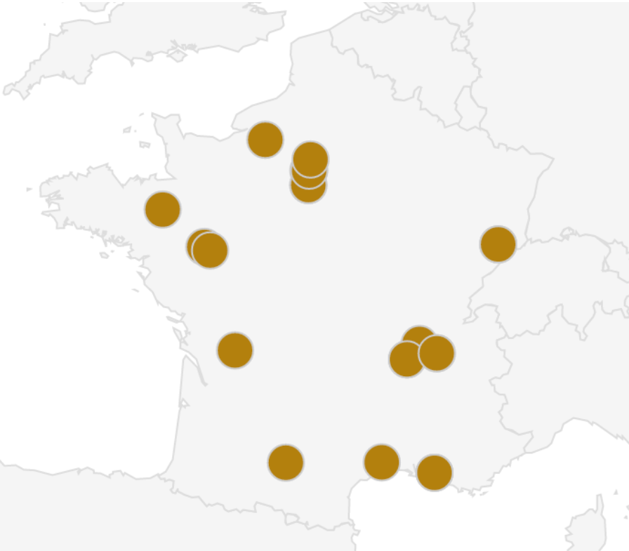
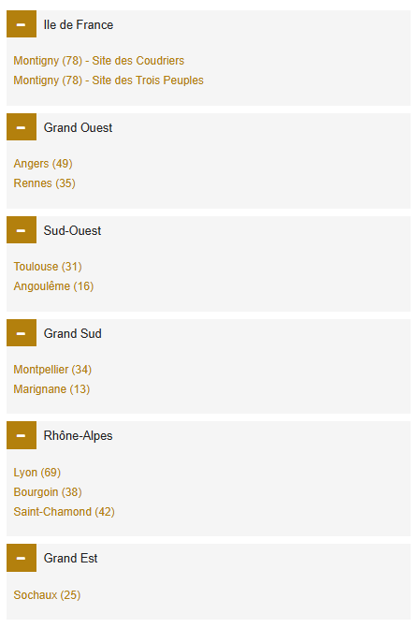
LE Groupe Emitech
https://www.emitech.fr/fr

Slide 3
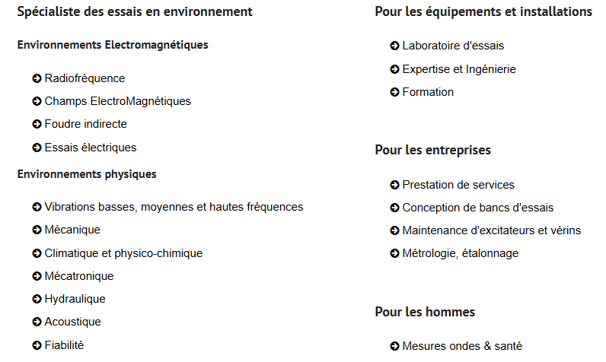
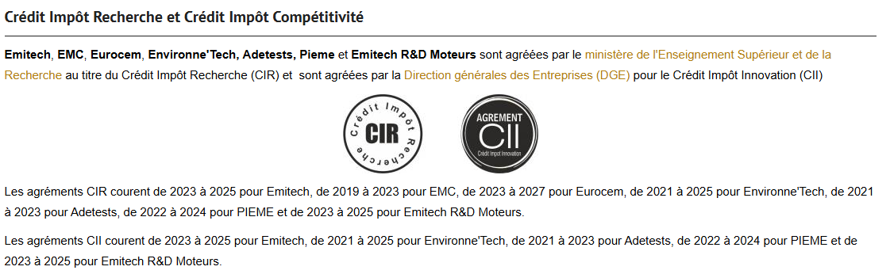

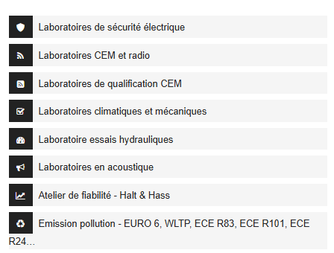
LE Groupe Emitech

Slide 4
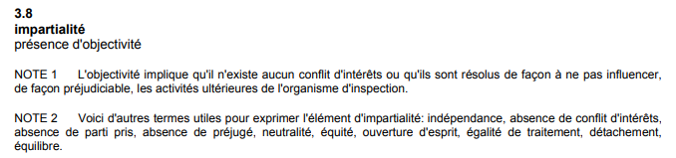

Laboratoire Accrédité ou Organisme notifié (ON)
Les Laboratoires accrédités et les Organismes notifiés s’inscrivent tous 2 dans la même démarche de certification et ont un socle commun que l’on va retrouvé par exemple dans l’ISO 17020
Il s’agit d entité tierce-partie
Les Laboratoires accrédités réalisent les normes d’essais pour lesquelles ils ont accrédités (ISO 17025)
Le laboratoire ne fournit pas de certificat, il fournit des rapports d’essais selon les normes investiguées et donne un verdict de conformité pour chaque essai et conclu a un verdict de conformité à la norme ,
Ils doivent être indépendants des organismes notifiés
Les Organismes notifiés est un organisme d’évaluation de la conformité (ISO 17065)
L’organisme notifié ne réalise aucun essai , l’évaluation se base en partie sur les rapport d’essais fournis par les laboratoires accrédités , il pourra fournir une Attestation d'examen UE de type et un Certificat d'examen UE de type
L’ON évalue également les système qualité du fabricant
Ils doivent être indépendants des laboratoires

Slide 5

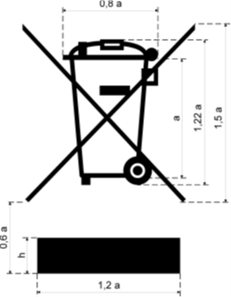
LE Marquage CE
Dans le cadre du marquage CE , la commission européenne à définie différentes directives comme :
La directive machine (2006/42/EC) et le règlement machine 2023/1230
La directive basse-tension (2014/35/UE)
Compatibilité électromagnétique CEM (2014/30/UE)
La directive RED (2014/53/UE)
La directive relative à la limitation de l’utilisation de certaines substances dangereuses dans les équipements électriques et électroniques ROHS (2011/65/UE)
La directive des déchets d'équipements électriques et électroniques DEEE (2012/19/UE)
L’ écoconception (Directive 2009/125/EC et règlement 2017/1369)
La directive des emballages et des déchets d’emballages (94/62/EC)

Slide 6
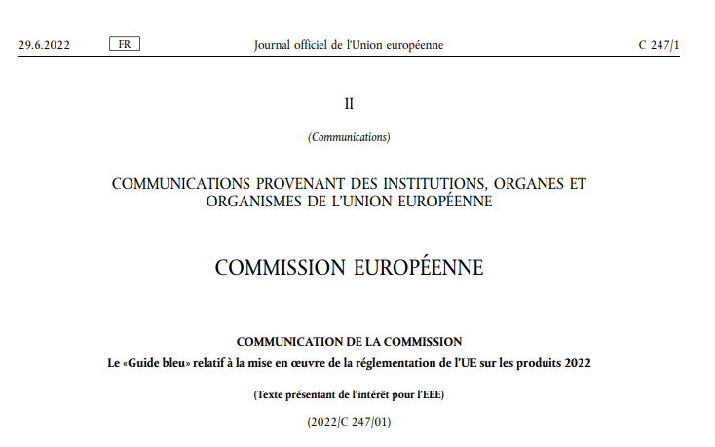
LE Marquage CE
La commission européenne met à disposition un guide relatif à l’application du marquage CE: Le Guide bleu
https://eur-lex.europa.eu/legal-content/EN/TXT/?uri=oj:JOC_2022_247_R_0001

Slide 7
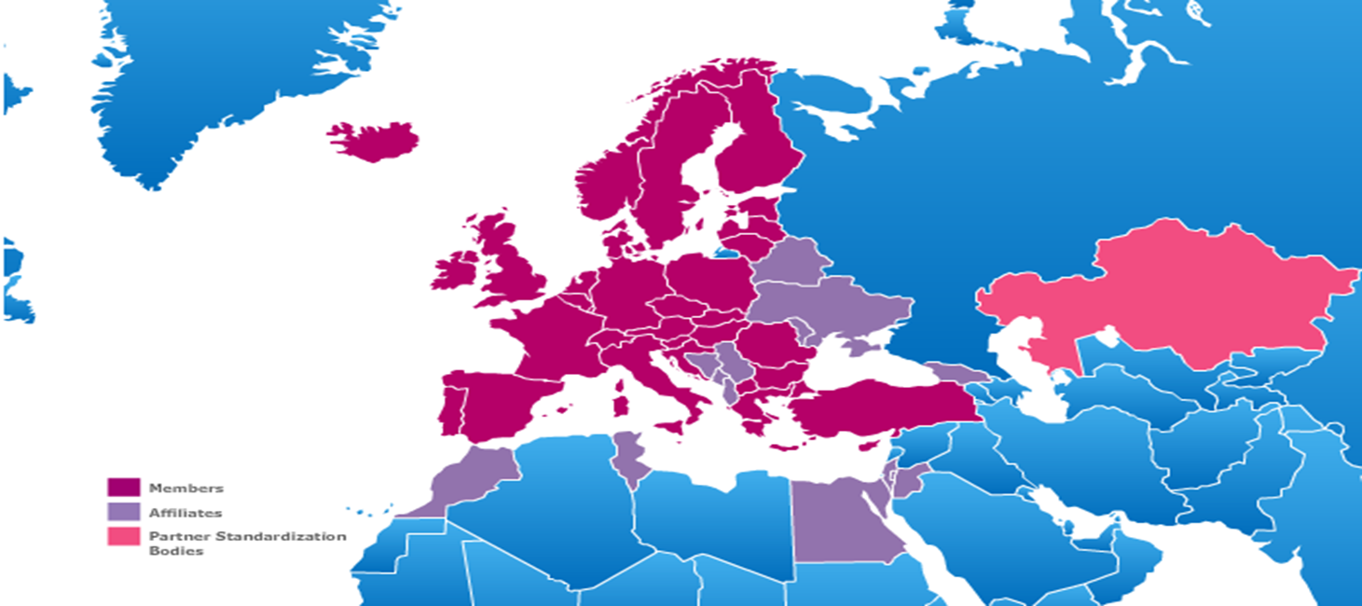
LE Marquage CE
Exemple de la norme : EN 60204
Cette norme est régie par le CENELEC
Comité européen de normalisation en électronique et en électrotechnique
C’est l’organisme qui adapte pour l'Europe les normes provenant du système international IEC
(Le CEN à le même rôle pour les normes ISO)
Les normes européennes commencent par les 2 lettres EN, en cas de norme nationale EN est précédé par les 2 lettres , pour la France il s’agira d’une norme FR EN

Slide 8
LE Marquage CE
Les pays membres du CENELEC sont :
Austria, Belgium, Bulgaria, Croatia, Cyprus, Czech Republic, Denmark, Estonia, Finland, Former Yugoslav Republic of Macedonia, France, Germany, Greece, Hungary, Iceland, Ireland, Italy , Latvia, Lithuania, Luxembourg, Malta, Netherlands, Norway, Poland, Portugal, Romania, Spain, Slovakia, Slovenia, Sweden, Switzerland, Turkey, United Kingdom
Les pays affiliés au CENELEC sont : Albania, Belarus, Bosnia and Herzegovina, Egypt, Georgia, Israel, Jordan, Moldova, republic of, Montenegro, Morocco, Serbia, Tunisia, Ukraine
Le pays membre partenaire pour la normalisation est le Kazakhstan (reconnait également les normes EN)

Slide 9
LE Marquage CE
Exemple de la norme EN 60204
La dernière version en date du Journal Officiel définissant les normes harmonisées pour la DBT et la DMA définie comme norme harmonisée pour la Sécurité des machines –Équipement électrique des machines Partie 1 : Exigences générales :
- La norme EN 60204-1:2018 (remplaçant la précédente version (EN 60204-1:2006 + AC:2010 + A1:2009 ayant une date de fin de présomption de conformité le 02/10/2021)

Slide 10


LE Marquage CE
L’IEC et l’IECEE
L’IECEE est l’organe qui édite les normes pour l’IEC où IEC remplace EN dans le nom de la norme :
La norme EN 60204-1:2018 est une version modifier de la norme IEC 60204:-1:2016
(A noter en France on parle de normes CEI)
Aujourd’hui l’IECEE compte 53 membres:
https://www.iecee.org/members/member-bodies
( http://www.iec.ch )

Slide 11
Introduction et domaine d’application de l’EN 60204
Norme de type B harmonisée à la directive machine
Une analyse de risques selon la ISO 12100 doit être réalisée au préalable
Equipements et systèmes électriques, électroniques et électroniques programmables des machines non portables à la main
Tensions <1000V alternatif ou <1500V continu
Fréquences <200Hz

Slide 12
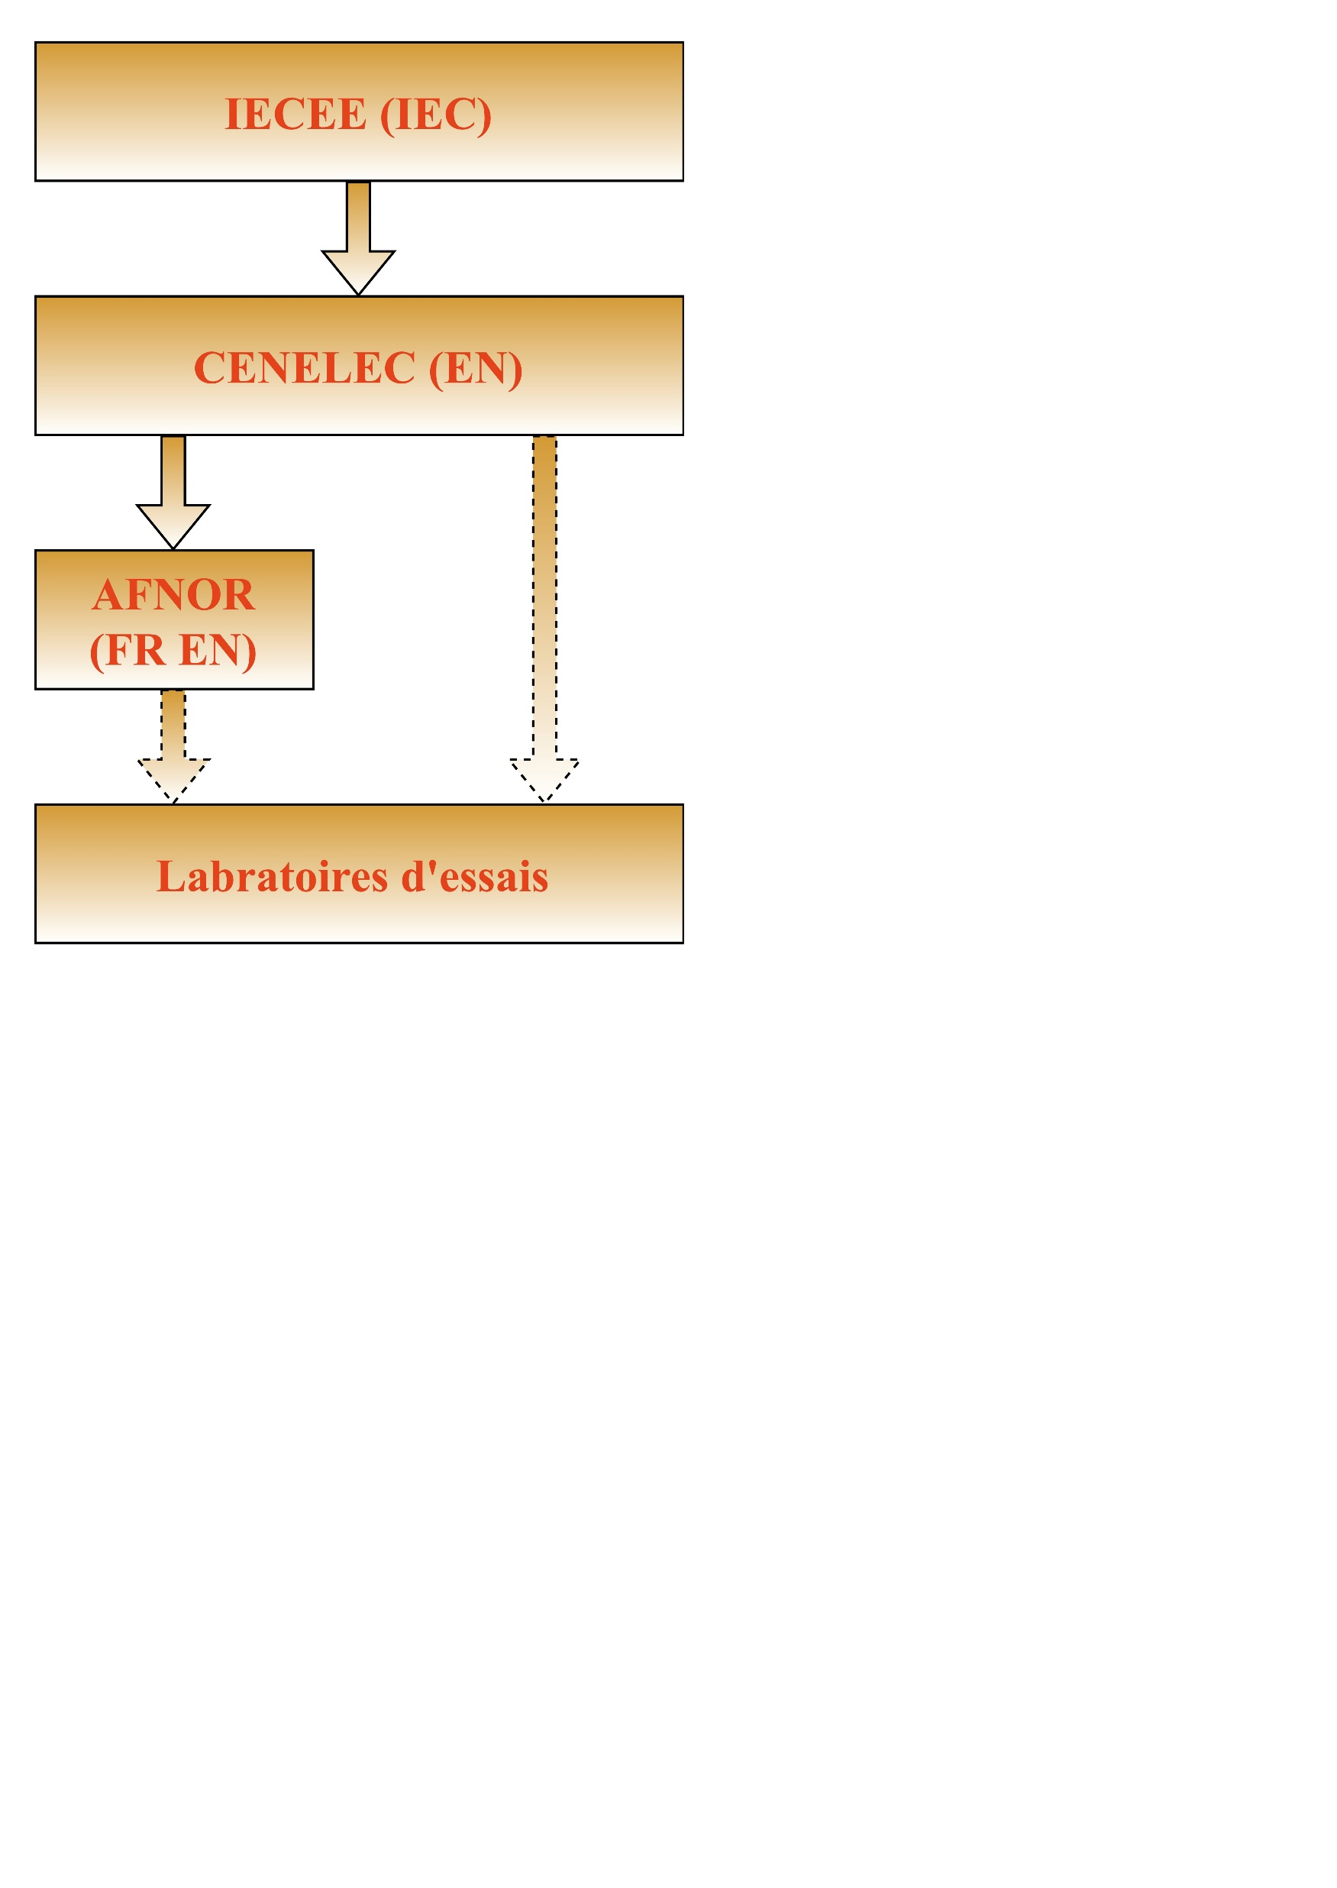
LE Marquage CE
Des groupes de travails sont définis dans les comités normatifs , les travaux issus de ces groupes donne les articles de normes (soumis aux votes), une fois le projet de norme (ou d’amendement de norme ) finalisé celui-ci est présenter aux différents organismes régionaux comme le CENELEC , qui produira une version EN et si besoin celle-ci sera transmise aux organismes nationaux (l’AFNOR pour la France , auparavant l’UTE)
- Site UTE : https://ute-asso.fr/
- Site AFNOR : www.boutique.afnor.fr/boutique.asp
Il est possible que certaines versions de norme ne soient pas acceptées en tant que telles dans certaines régions

Slide 13
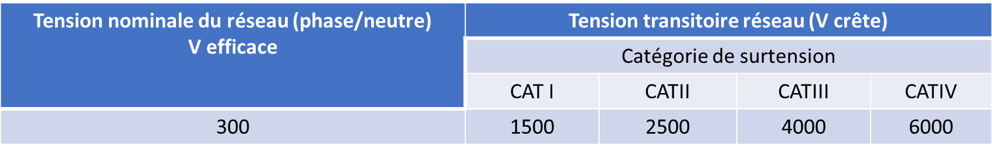
Les normes
Les normes peuvent être classées en différentes catégories :
Les normes de « référence » , utilisées de manière collatérales:
Coordination de l’isolement IEC 60664
Catégories d’installation électrique IEC 60364
(NF C 15-100)
Degrés de protection procurés par les enveloppes (IP) IEC 60529
Degrés de protection procurés contre les impacts mécaniques externes (IK) IEC 62262
Environnement des équipements IEC 60721
Les normes de symboles IEC 60427, ISO 7000/7010
Les normes des composants :
Câbles: HD 21, IEC 60227
Fusibles: IEC 60127, IEC 60269
Interrupteurs: IEC 61058
Disjoncteurs, sectionneurs IEC 60947
Transformateurs IEC 61558
Moteurs IEC 60034
Condensateurs IEC 60384-14, EN 132400

Slide 14
Les normes
Les normes de familles de produits, équipements finis :
Equipements de traitement de l’information, audio/vidéo IEC/EN 62368
Appareils électroménagers : IEC/EN 60335
Equipements mesures et de laboratoire : IEC/EN 61010
Luminaires IEC/EN 60598
Automates programmables IEC/EN 61131
Sécurité électrique des machines IEC/EN 60204
Ensembles d’appareillage à basse tension IEC/EN 62439
Les normes d’essais
La CEM IEC 61000
Les champs électromagnétiques (EMF) EN 50671, EN 50663 , IEC 62233
Les normes du domaine radio En fonction de l’application Wifi, Bluetooth, 2,3,4, 5G…

Slide 15
ISO 12100 – Norme d’appréciation du risque
ISO 12100 Sécurité des machines - Principes généraux de conception - Appréciation du risque et réduction du risque
Norme de type A
Clarifie l’interprétation des exigences essentielles de sécurité pour se conformer à la législation européenne
Définit les terminologies de base
Décrit les procédures et principes généraux permettant d’identifier les phénomènes dangereux et d’évaluer les risques à toutes les phases du cycle de vie de la machine
Définit la documentation requise pour vérifier l’appréciation réalisée
Aucune méthode d’analyse des phénomènes dangereux et d’estimation des risques est définie dans la norme

Slide 16
Appréciation DU RISQUE
Le processus d’appréciation du risque est un examen physique documenté et une inspection de machine, effectués conformément aux recommandations des normes nationales.
Les appréciations du risque doivent être dynamiques, les risques doivent être de nouveaux évalués en cas de modifications;
L’appréciation du risque doit couvrir toutes les phases de son cycle de vie (transport, utilisation, mise au rebus… cela renvoie notamment à plusieurs directives).
L’appréciation du risque doit couvrir également toutes les personnes interagissant avec la machine.
L’appréciation du risque doit prendre en compte l’usage normal et le mauvais usage raisonnablement prévisible.

Slide 17
Définitions
Phénomène dangereux : source potentielle de dommage
Situation dangereuse : situation dans laquelle une personne est exposée à au moins un phénomène dangereux
Risque : combinaison de la probabilité d’un dommage et de la gravité de ce dommage
Analyse du risque : combinaison de la détermination des limites de la machine, de l’identification des phénomènes dangereux et de l’estimation du risque
Risque résiduel : risque subsistant après la mise en œuvre de mesures de protection
Réduction adéquate du risque : réduction des risques répondant au moins aux exigences légales et en prenant en compte l’état de la technique du moment.

Slide 18
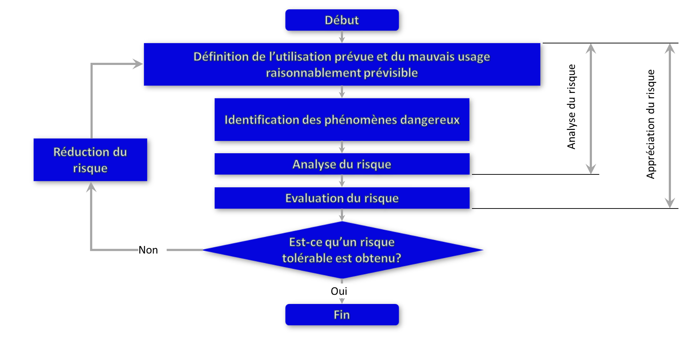
appréciation du risque

Slide 19
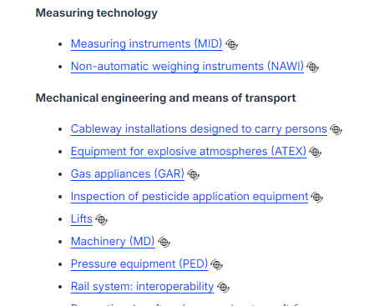
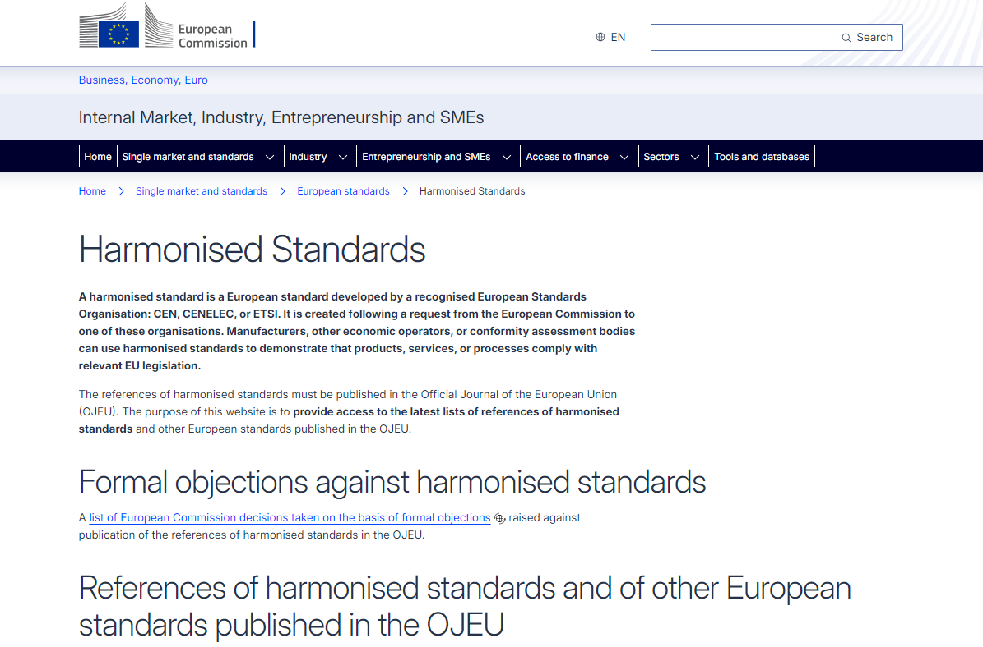
Liens utiles
La liste des normes harmonisées peut être téléchargée à partir du site suivant:
Normes harmonisées - Commission européenne (europa.eu)
https://single-market-economy.ec.europa.eu/single-market/european-standards/harmonised-standards_en
Notes:
19

Slide 20
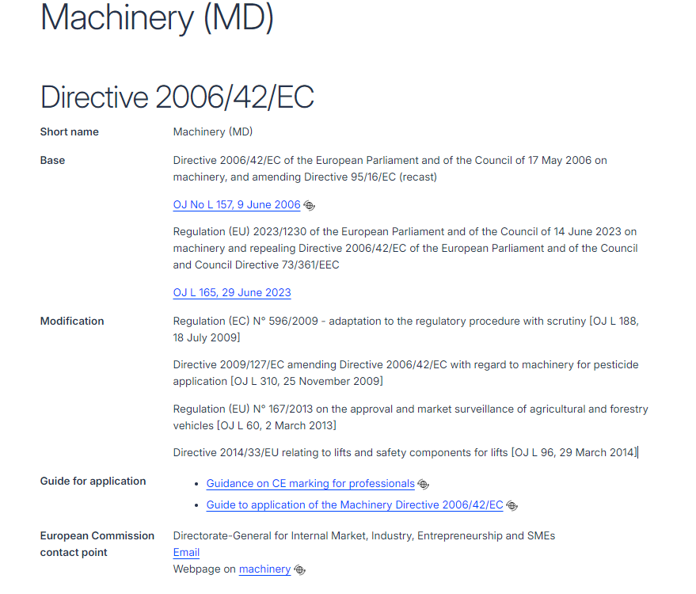
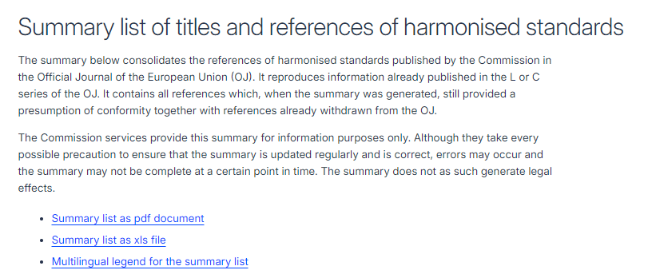
Liens utiles
https://single-market-economy.ec.europa.eu/single-market/european-standards/harmonised-standards/machinery-md_en
Notes:
20

Slide 21
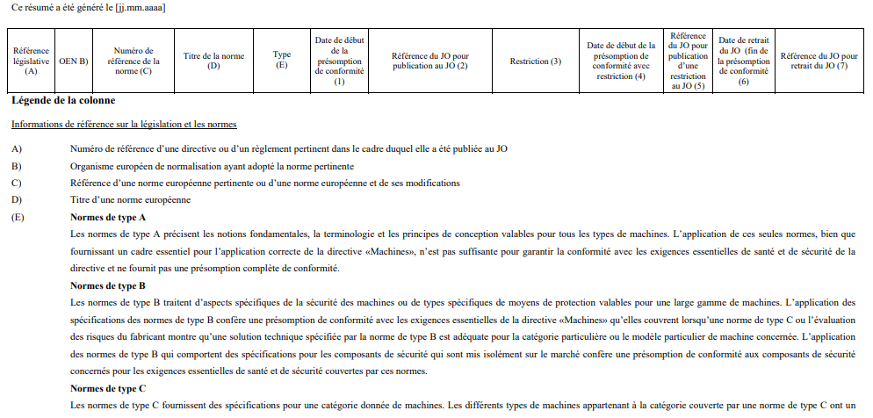
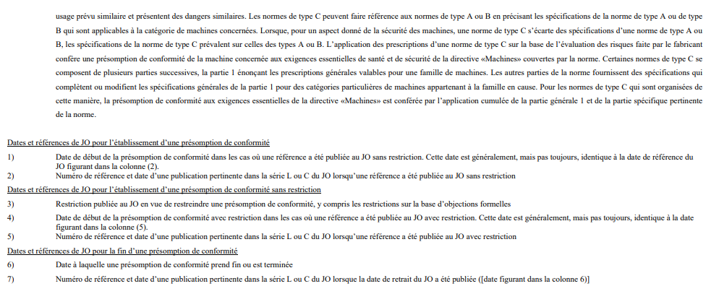
Liens utiles - Extrait de la liste des normes harmonisées

Slide 22
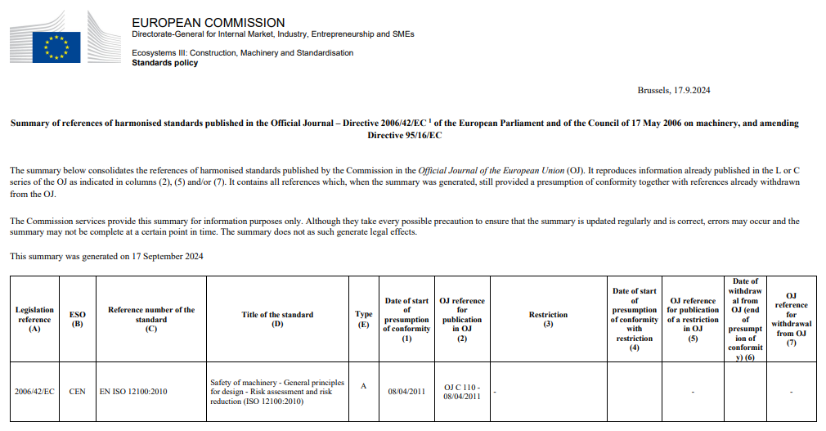
Liens utiles - Extrait de la liste des normes harmonisées

Slide 23

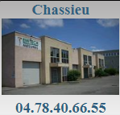
Merci pour votre attention
Jérôme BALLET
Référent technique Sécurité Electrique
Centre de Chassieu
j.ballet@emitech-group.com
Tel: 04 78 40 66 55
ZI de Mi-Plaine
7 Rue Georges Méliès – 69680 CHASSIEU
EMITECH – CENTRE DE MONTIGNY
3, rue des Coudriers – CAP 78
ZA de l’Observatoire
78180 Montigny le Bretonneux – France
+33.(0)1.30.57.55.55
www.emitech.fr
Siège Social
Groupe

